Slide 1

Негативные последствия выплаты
«конвертной» заработной платы
Актуальные вопросы
администрирования НДФЛ и страховых взносов для налоговых агентов.
Спикер:
Начальник отдела камерального контроля НДФЛ
и страховых взносов № 1 УФНС России по Новгородской области Волнухина Ю.Г.

Slide 2

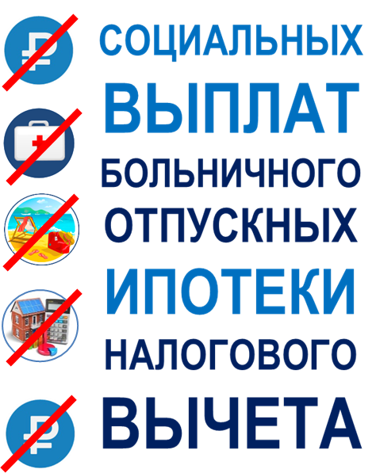



Негативные последствия выплаты
«конвертной» заработной платы
Соглашаясь на часть зарплаты «в конверте»
Вы можете лишиться:
2

Slide 3







Негативные последствия выплаты
«конвертной» заработной платы
Работник теряет при получении «серой» зарплаты:
Право на возмещение в полном объеме вреда, причиненного работнику в связи с исполнением им трудовых обязанностей, и компенсацию морального вреда в порядке, установленном трудовым законодательством.
Выплаты в полном объеме по обязательному социальному страхованию в случаях, предусмотренных федеральными законами.
Уменьшается размер положенных гарантий и компенсаций.
Выплат, которые производятся исходя из среднего месячного заработка:
При направлении в служебные командировки или переезде на работу в другую местность;
При совмещении работы с обучением или вынужденном прекращении работы не по вине работника;
При расторжении трудового договора в связи с ликвидацией организации, сокращении численности или штата работников организации и др.
3

Slide 4

Негативные последствия выплаты
«конвертной» заработной платы
Ответственность физического лица
штраф за неуплату налогов
может составлять от 20 до 40 %
от неуплаченной суммы
ст. 122 Налогового кодекса РФ
ст. 198 Уголовного кодекса РФ
За уклонение от уплаты налогов путем непредставления налоговой декларации или иных документов, представление которых в соответствии с законодательством РФ о налогах и сборах является обязательным
штраф в размере от ста тысяч до трехсот тысяч рублей, или в размере заработной платы, или иного дохода осужденного за период от одного года до двух лет, либо принудительными работами на срок до одного года, либо арестом на срок до шести месяцев, либо лишением свободы на срок до одного года.
4

Slide 5
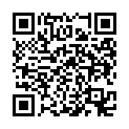
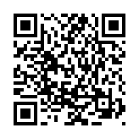
Негативные последствия выплаты
«конвертной» заработной платы
Что делать, если работник
столкнулся с проблемой выплаты «серой» заработной платы?
Обратиться в Федеральную службу
по труду и занятости онлайнинспекция.рф
Обратиться в Федеральную налоговую службу
www.nalog.gov.ru
Обратиться в правоохранительные органы
5

Slide 6
Актуальные вопросы администрирования НДФЛ
и страховых взносов для налоговых агентов
Расчет 6-НДФЛ:
Форма нового (объединенного) отчета по НДФЛ (состоящая из расчета сумм налога, исчисленных и удержанных налоговым агентом (форма 6-НДФЛ), и справки о полученных физическим лицом доходах и удержанных суммах НДФЛ (справка 2-НДФЛ)), Порядок заполнения, а также Формат представления данного отчета в электронном виде утверждены Приказом ФНС России от 15.10.2020 N ЕД-7-11/753@.
ГЛАВНОЕ ИЗМЕНЕНИЕ
Справку 2-НДФЛ включили в 6-НДФЛ. Отдельная форма, утвержденная приказом ФНС от 02.10.2018 № ММВ-7-11/566@, утратила силу. Разделы 1 и 2 формы 6-НДФЛ поменяли местами. Таким образом очередность разделов привели в соответствие с другими декларациями. С 2021 года таблица обязательств находится в разделе 1 , а обобщенные данные о доходах и расчетные суммы НДФЛ — в разделе 2.
КТО ДОЛЖЕН СДАВАТЬ
СРОКИ
Компании и ИП, которые в течение года начисляли
или выплачивали доходы физлицам (работникам, исполнителям по ГПХ, учредителям).
Даже если была единственная выплата в январе,
отчеты придется сдавать до конца года.
за I квартал, полугодие и 9 месяцев
в течение месяца, следующего за отчетным периодом
за год
не позднее 1 марта следующего года
За нарушение срока сдачи 6-НДФЛ — 1000 рублей за каждый месяц просрочки (п. 1.2 ст. 126 НК РФ).
Если опоздали более чем на 20 дней, налоговый орган вправе заблокировать счета в банке и переводы электронных денежных средств.
6

Slide 7
Актуальные вопросы администрирования НДФЛ
и страховых взносов для налоговых агентов
Расчет 6-НДФЛ:
КУДА
СДАВАТЬ
Сдавать отчет и уплачивать НДФЛ нужно в налоговый орган по месту учета ООО или ИП.
Если есть обособленные подразделения, сдавать 6-НФДЛ нужно по каждому подразделению отдельно в налоговую по месту его регистрации или выбрать ответственное подразделение.
СПОСОБ СДАЧИ
На бумаге, если количество физлиц в отчете (строка 120) не более 10 человек.
В электронном виде по ТКС — если более 10 человек.
Штраф за отчет на бумаге вместо электронного — 200 рублей.
КАК НАКАЖУТ
ЗА ОШИБКИ
За то, что организация отправит в налоговый орган недостоверные сведения 6-НДФЛ, ей грозит штраф в размере 500 рублей.
7

Slide 8
Актуальные вопросы администрирования НДФЛ
и страховых взносов для налоговых агентов
Основные изменения по НДФЛ в 2022 году:
С 1 января уведомления о праве сотрудника
на вычет налоговые органы передают работодателям
Федеральный закон
от 20.04.2021 N 100-ФЗ
В 2022 году работодатели продолжают предоставлять социальные и имущественные вычеты. Однако уведомление о праве на вычет им направит сама инспекция (после обращения к ней работника). Документ выдается в формате pdf.
С 1 января изменили правила расчета налога
при оплате работодателем путевок
Федеральный закон
от 17.02.2021 N 8-ФЗ
Компенсация стоимости путевки не облагается НДФЛ, даже если расходы на нее учли при расчете налога на прибыль. Если за год работнику выдали несколько путевок, освобождение действует только для первой.
Кроме того, не облагается НДФЛ компенсация путевок для детей сотрудников в возрасте до 18 лет (до 24 лет - для обучающихся очно). В 2021 году возрастной лимит - 16 лет.
8

Slide 9
Актуальные вопросы администрирования НДФЛ
и страховых взносов для налоговых агентов
Расчет по страховым взносам:
1. Расчет по страховым взносам представляется ВСЕМИ организациями
ИП
Представляют РСВ в случае наличия у них работников. Если работник работал не целый год, то расчет всё равно представляется до конца расчетного периода (календарного года) с нарастающим итогом.
КФХ
Обязаны по итогам расчётного периода представить расчёт по страховым вносам даже при отсутствии работников. В данном расчёте они указывают суммы начисленных фиксированных платежей в отношении себя и членов крестьянско-фермерского хозяйства.
В расчете на титульном листе предусмотрен показатель Среднесписочная численность работников.
Расчет производится по методике, утверждённой Приказом Росстата от 24.11.2021 N 832. Данный показатель определяется путем суммирования ССЧ работников за все месяцы отчетного года и деления полученной суммы на количество месяцев в периоде. Если организация работала неполный год (сезонный характер работы или создана после января), то ССЧ работников за год определяется путем суммирования ССЧ работников за все месяцы работы организации и деления полученной суммы на 12.
Сотрудников обособленного подразделения необходимо учитывать в расчете, который представляется по месту нахождения головной организации. В поле "Среднесписочная численность (чел.)" титульного листа такого расчета нужно привести показатель, рассчитанный исходя из численности работников головного и обособленных подразделений организации.
Если организация подает расчет по обособленному подразделению, это поле не заполняется.
3. Перед формированием отчетности для правомерного применения пониженных тарифов в каждом квартале необходимо проверять свой статус в Едином реестре субъектов малого и среднего предпринимательства. Реестр ведётся на официальном сайте ФНС.
Налоговый орган проверяет отчет РСВ сразу в момент приемки. Сравнивают не только суммы и сотрудников внутри сдаваемого отчета, но и сопоставляют с отчетами за прошлые периоды. Если показатели не сойдутся — отправляют отрицательный протокол. Отчет в этом случае считается непредставленным, как будто вы его вовсе не сдавали, и грозит штрафом до 30% от суммы отчета.
9

Slide 10
Актуальные вопросы администрирования НДФЛ
и страховых взносов для налоговых агентов
Основные изменения по страховым взносам в 2022 году
30 апреля для части страхователей перенесли сроки уплаты взносов
Постановление Правительства РФ от 29.04.2022 N 776
Правительство продлило на 12 месяцев сроки уплаты взносов:
за апрель - июнь 2022 года - для организаций и ИП, основной вид деятельности которых упомянут в перечне. Речь идет более чем о 70 отраслях, среди которых производство пищевых продуктов и напитков, строительство зданий, предоставление мест временного проживания, аренда и лизинг и др. ИП, которые подпадают под этот критерий, также могут позже перечислить взносы за 2021 год с дохода свыше 300 тыс. руб.;
за июль - сентябрь 2022 года - для компаний и предпринимателей, у которых основной вид деятельности есть в другом списке. Это затрагивает страхователей более чем 30 отраслей, которые относятся к производству, строительству, транспорту, телекоммуникациям и др.
Основной вид деятельности нужно определять по ЕГРЮЛ или ЕГРИП по состоянию на 1 апреля 2022 года.
Перенос сроков не касается юр. лиц определенных организационно-правовых форм: государственных и муниципальных учреждений, унитарных и казенных предприятий, публично-правовых компаний, гос. корпораций и др.
10

Slide 11
Доклад окончен.
Спасибо за внимание!

